Slide 1

Kuopion tietopaketti 2024
Kuopio info
Kuopion kaupunki
strategia ja kehittäminen
tstrategia@kuopio.fi
1.2.2024

Slide 2

SISÄLLYS
Contents
Faktoja Kuopiosta – Kuopio kartalla, Kuopio strategia 2030
Facts about Kuopio, Kuopio on the map, Kuopio strategy 2030
Yleistietoa Kuopiosta - Väestö, koulutus, tulotaso, työttömyys
General information about Kuopio - population, education, income, unemployment
Elinkeinoelämä - Kuopion kehitys, työpaikat, työssäkäynti
Services furnished by business, development, jobs, employment
Kansainvälisyys – majoitus ja matkailu, ystävyyskaupungit
Internationality, accommodation and travel, sister cities

Slide 3
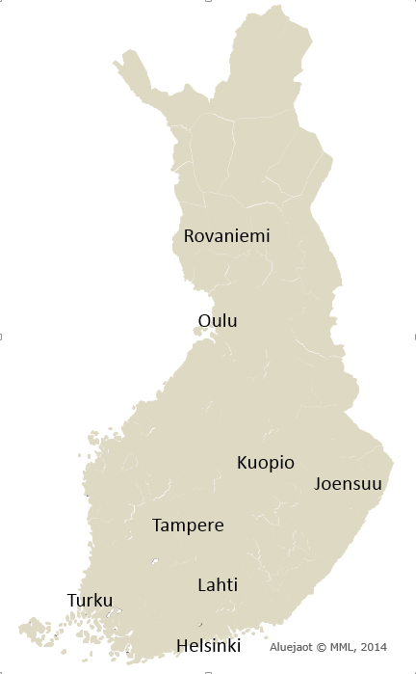
Väestö, alue, sijainti
Population, areal and location
Suomen 8. suurin kaupunki
Noin 124 000 asukasta
About 124 000 capita
Työssäkäyntialueella 170 000 asukasta
Travel-to-work area 170 000 capita
Asukastiheys noin 37,8 asukasta / maa-km²
Population density 37,8 inhabitans / land area km²
Rantaviiva 6340 km, järviä noin 900
Shoreline 6340 km, lakes 900
Pinta-ala 4326 km² maapinta-ala 3241 km²
Area 4326 km²
Maapinta-ala
75 %
vesialue
25 %
pinta-alasta

Slide 4



Etäisyydet ja matka-ajat
Distances and travel times to Kuopio
Kuopioon Etäisyys
To Kuopio Distance
Helsinki 382 km 4 h 50 min 4 h 00 min 50 min
Joensuu 136 km 1 h 40 min 4 h 40 min
Lahti 280 km 3 h 30 min 3 h 20 min
Oulu 284 km 3 h 30 min 4 h 00 min
Rovaniemi 491 km 6 h 10 min 6 h 50 min
Tampere 293 km 3 h 40 min 3 h 20 min
Turku 449 km 5 h 40 min 5 h 30 min
6.4.2022

Slide 5
Kuopio faktat & luvut
ASUMINEN
BUSINESS
81 %
ihmisistä elää kaupunki-ympäristössä
7000
YRITYSTÄ
55 400
TYÖPAIKKAA
Merkittävin
kesämökkikunta
(10 500)
KOULUTUS
4 mrd €
kaupunkikehitys-hankkeita
440
vientiyritystä
Pohjois-Savossa
Hyvät liikenneyhteydet
Yksi parhaimmista ympäristöistä lapsille
19 %
ihmisistä asuu maaseuduilla
Koulutuskaupunki
erinomaiset opiskelumahdollisuudet
6. puhtain
ilmanlaatu
Euroopassa
Merkittävä osaamiskeskittymä terveys-, hyvinvointi- ja cleantech -aloilla
Englanninkielinen koulupolku päiväkodista korkea-asteen koulutukseen
yli 300
tuontiyritystä
Pohjois-Savossa
100 eri kansalaisuutta
Suomen suurin maitokaupunki
33 %:lla korkean asteen tutkinto
77 %:lla peruskoulun jälkeinen tutkinto
15 ystävyys-
kaupunkia maailmalla
& lukuisia asiantuntijaverkostoja
5000
ulkomaalaista asukasta
1000 ulkomaalaista opiskelijaa
8. SUURIN
KAUPUNKI
124 000
VÄKILUKU
n. 200 000 ASUKKAAN
TYÖSSÄKÄYNTIALUE
4330 km²
PINTA-ALA
37 as/km²
ASUKASTIHEYS
n. 900
JÄRVEÄ
6340 km
RANTAVIIVAA

Slide 6
Kuopio facts & figures
Business
Housing
7000
enterprises
55 400
jobs
Largest number of summer cottages(10 500)
81 % of people lives in urban and ​
19 % in rural areas
Education
4 mrd €
urban development project
Good connections by air, train, road and waterways
University city, educating city, excellent studying opportunities
440
exporting companies in the Kuopio region
One of the best places for children
Center of expertise in health, bio, clean tech, pharma etc.
Largest milk producer
English language schooling path from kindergarten to higher education
over 300 importing companies in the Kuopio region
100 different nationalities
33% have higher education degree
77 % have studied beyond basic studies
Kuopio has 15 sister cities worldwide and several​
expert networks
5000
foreign citizens
1000 foreign students
8. largest city
124 000
population
about 200 000 in the catchment area
4330 km²
area, total
37/km² population density
900
LAKES
6340 km
Coastlines

Slide 7

Kuopion kuukausilämpötilat 2022
Average temperatures in Kuopio
12/2023

Slide 8
Kuopion väestörakenne, kaupunki-maaseutu 2022
Kuopion väestöstä 19 % asuu maaseudulla
Kuopion väestön kehitys 2000 - 2022
Alue | 2000 | 2000 %-osuus | 2022 | 2022 %-osuus | Muutos 2000-2022
Väkiluku yhteensä | 108 890 | 100 % | 122 594 | 100 % | 13 704
KAUPUNKIALUEET | 80 790 | 74 % | 97 454 | 79 % | 16 664
Sisempi kaupunkialue | 41 594 | 38 % | 46 094 | 38 % | 4 500
Ulompi kaupunkialue | 37 017 | 34 % | 47 237 | 39 % | 10 220
Kaupungin kehysalue | 2 179 | 2 % | 4 123 | 3 % | 1 944
MAASEUTUALUEET | 27 305 | 25 % | 23 797 | 19 % | -3 508
Kaupungin läheinen maaseutu | 9 928 | 9 % | 10 478 | 9 % | 550
Ydinmaaseutu | 14 749 | 14 % | 11 504 | 9 % | -3 245
Harvaan asuttu maaseutu | 2 628 | 2 % | 1 815 | 1 % | -813
Tuntematon | 795 | 1 % | 1 343 | 1 % | 548
Väkiluku
122 594
31.12.2022
Lähde: Tilastokeskus 10/2022
Luokituksen on laatinut Suomen ympäristökeskus yhdessä Oulun Yliopiston Maantieteen laitoksen kanssa. Tarkastelun pohjana on paikkatietoaineisto, jossa maa on jaettu 250 x 250 metrin ruudukkoon ja jokainen ruutu on luokiteltu johonkin seitsemästä kaupunki- ja maaseutualueluokasta.
3.1.2024

Slide 9
Kuopion väestörakenne, taajamat 2022
Kuopion väestö taajamaluokituksen mukaan 2017 ja 2022
 | VÄESTÖ 2017 | VÄESTÖ 2021 | VÄESTÖ 2022 | Muutos 2022/2021 | Muutos 2017/22 | Muutos 2017/222 | MÄÄRITELMÄ
Keskustaajama (sis. Hiltulanlahti) | 89 248 | 93 872 | 95 122 | 1 250 | 5 874 | 6,6 % | Keskustaajama
Nilsiä kt. | 3 026 | 2 914 | 2 852 | -62 | -174 | -5,8 % | Keskuslähiö
Juankoski kk. | 1 998 | 1 853 | 1 791 | -62 | -207 | -10,4 % | Keskuslähiö
Maaninka kk. | 908 | 856 | 837 | -19 | -71 | -7,8 % | Maaseututaajama
Melalahti | 825 | 770 | 774 | 4 | -51 | -6,2 % | Maaseututaajama
Karttula | 822 | 841 | 820 | -21 | -2 | -0,2 % | Maaseututaajama
Kurkimäki | 653 | 715 | 737 | 22 | 84 | 12,9 % | Palvelulähiö
Vehmersalmi kk. | 562 | 519 | 502 | -17 | -60 | -10,7 % | Kylä
Pellesmäki-Vehmasmäki | 554 | 521 | 529 | 8 | -25 | -4,5 % | Kylä
Pihkainmäki | 421 | 411 | 397 | -14 | -24 | -5,7 % | Kylä
Käärmelahti | 386 | 452 | 477 | 25 | 91 | 23,6 % | Kylä
Muuruvesi | 347 | 326 | 317 | -9 | -30 | -8,6 % | Kylä
Syvänniemi | 227 | 274 | 274 | 0 | 47 | 20,7 % | Kylä
Kinnulanlahti | 211 | 202 | 209 | 7 | -2 | -0,9 %
Toivala- Vuorela | 153 | 128 | 126 | -2 | -27 | -17,6 %
Taajama-alueet | 100 341 | 104 654 | 105 764 | 1 110 | 5 423 | 5,4 %
Haja-asutusalueet | 16 473 | 15 624 | 15 487 | -137 | -986 | -6,0 %
Tuntematon | 1 395 | 1 265 | 1 343 | 78 | -52 | -3,7 %
Koko väestö | 118 209 | 121 543 | 122 594 | 1 051 | 4 385 | 3,7 %
Kuopion väestöstä 86 % asuu taajama-alueilla 2022
Väkiluku
122 594
31.12.2022
Lähde: Tilastokeskus 1/2023
Suomen ympäristökeskuksen tuottama taajamarajaus on Suomen virallinen taajamarajaus, jota Tilastokeskus käyttää tilastoinnissaan.
Taajama on asutus- ja rakennustihentymä. Taajamaksi määrittelyn edellytyksenä on riittävän tiheä rakennuskanta, rakennusten kerrosalamäärä ja vähintään 200 asukasta. Suomen ympäristökeskus määrittelee ja rajaa taajamat paikkatietomenetelmillä vuosittain mm. Tilastokeskuksen paikkatietopohjaisia 250 m x 250 m -ruutuaineistoja hyödyntäen.
kk.=kirkonkylä, kt= keskustaajama, tuntematon= ei koordinaatteja
3.1.2024

Slide 10
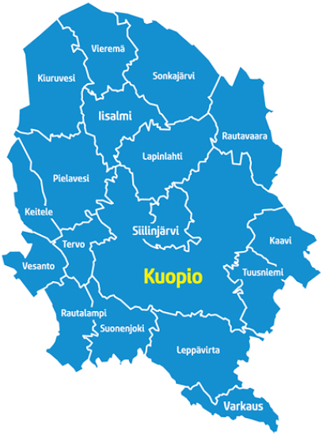
Työssäkäyntialue
Commuting area
Kaavi
Kuopio
Leppävirta
Rautalampi
Rautavaara
Siilinjärvi
Suonenjoki
Tervo
Tuusniemi
Työssäkäyntialueella
173 000 asukasta
Commuting area 170 000 capita
Pohjois-Savon kunnat
Lähde: Tilastokeskus 10/2022
Työssäkäyntialue muodostuu keskuskunnasta ja siihen vähintään 10 %:n osuudella pendelöivistä kunnista.

Slide 11
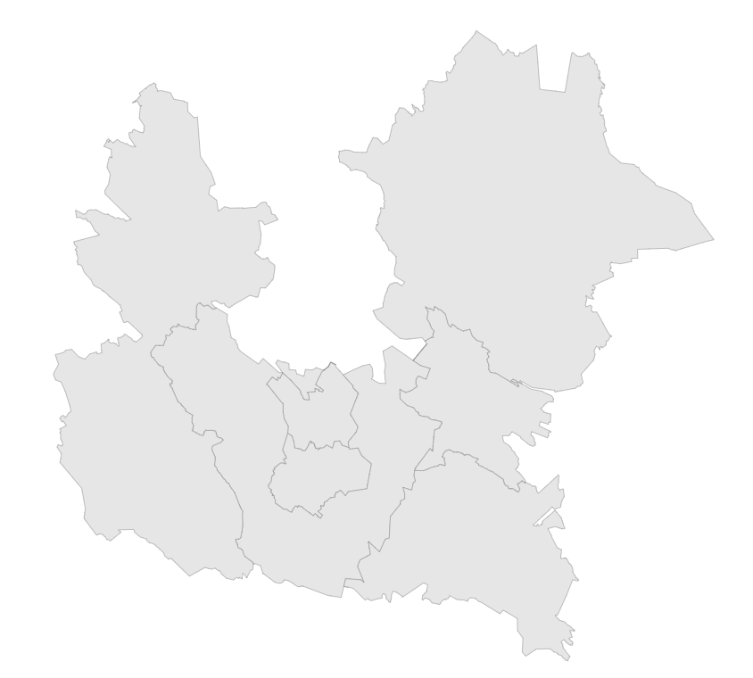
Kuopion väestö suuralueittain 31.12.2022
Nilsiä
5664
Kuopiossa oli
122 594 asukasta
31.12.2022
Juankoski
4117
Maaninka
3419
Tuntematon
1343
Läntinen
maaseutu 4181
Keskusta 62495
Itäinen
maaseutu
1626
Riistavesi
2043
Karttula
3121
Eteläinen alue 32853
Vehmersalmi 1732
Lähde: Tilastokeskus 19.4.2023

Slide 12
Kuopion väestökehitys 2000-luvulla
01.02.2024

Slide 13

Kuopion väestönmuutos 2015-2022
Väkiluku
31.12.2022
122 594
Muutos 1051, 0,9 %
Väkiluku
31.12.2021
121 543
Vuosi 2022, ennakkotieto:​
Luonnollinen väestönmuutos -272
Kuntien välinen muuttovoitto +752
Nettomaahanmuutto +587
Kuopio on 8. suurin kaupunki Suomessa.
Lähde: Tilastokeskus , 2022 virallinen väkiluku
24.5.2023

Slide 14
Luonnollinen väestönmuutos 2008 - 2023
Vuosi 2022, ennakkotieto:​
Luonnollinen väestönmuutos -276
Kuolleet 1245
Syntyneet 952
Luonnollinen väestönmuutos on ollut negatiivinen vuodesta 2017 alkaen. Vuonna 2022 kuolleiden määrä oli historiallisen suuri. Syntyneiden määrässä oli koronavuosina 2020- 2021 pieni hyppäys ylöspäin, mutta vuoden 2019 jälkeen syntyneiden määrät olivat historian alhaisimmat.
Lähde: Tilastokeskus , 2023 on ennakkoväkiluku
1.2.2024

Slide 15
Kuopion kuntien välinen muuttoliike vuosina 2008 – 2023
Intermunicipal migration to and from Kuopio
Kuntien välinen
nettomuutto
2023 +726
2022 +752
2021 +1098
2020 +702
2019 +576
2018 +378
1.2.2024

Slide 16
Kuntien välinen muutto ja maahanmuutto
Vuonna 2023 ensimmäistä kertaa maahanmuutto vaikutti Kuopion väestönkasvuun enemmän kuin kuntien välinen muutto. Nettomaahanmuutto oli 980 henkeä ja kuntien välinen nettomuutto 726 henkeä.
1.2.2024

Slide 17
Väestönmuutos 15 suurimmassa kaupungissa 2023
Siilijärvi 68 0,3 %
Iisalmi -194 -0,9 %
Varkaus -41 -0,2 %
Lähde: Tilastokeskus, ennakkotieto
1.2.2024

Slide 18
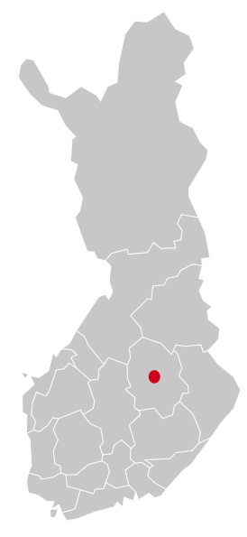
Kuopion suurimmat muuttokunnat 2022
kunnat, joista Kuopio saa eniten muuttovoittoa tai -tappiota
MUUTTOLIIKE 2022
KUOPIOON + 6 678
KUOPIOSTA - 5 926
NETTOMUUTTO +752
Kuopion sai muuttovoittoa: kartassa vihreällä
Kuopio menetti muuttoliikkeessä: kartassa oranssilla
30.5.2023

Slide 19
Ulkomaan kansalaiset Kuopiossa 2010 - 2022
Ulkomaan kansalaisia
3924 (3,2 %)
31.12.2022
Muutos
+376 (+11 %)
vuonna 2022
Ulkomaalaisten määrä
yli kaksinkertaistui
aj. 2010 – 2022
+2252 (+135 %)

Slide 20
Ulkomaan kansalaisten ja vieraskielisten osuus (%) väestöstä 2002 - 2022
31.12.2022
Ulkomaan kansalaisia
3924
3,2 % kuopiolaisista
31.12.2022
Vieraskielisiä
6023
4,9 % kuopiolaisista

Slide 21
Ulkomaan kansalaisten osuus (%) Kuopiossa ja suurimmissa kaupungeissa 2022
Kuopiossa asui
3924 (3,2 %)
ulkomaan kansalaista
31.12.2022

Slide 22
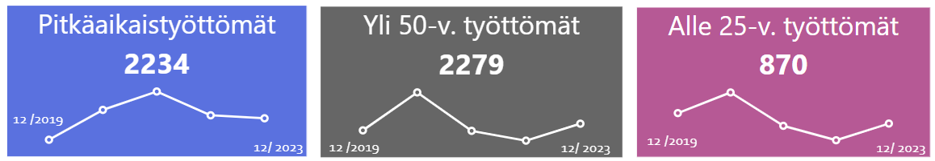
Työttömyys 31.12.2023
Pitkäaikaistyöttömät
Yli 50-v. työttömät
Alle 25-v.työttömät
2693
2190
862
12/2021
12/2018
12/2018
12/2021
12/2021
12/2018
Avoimia työpaikkoja
+1300
-145
vähemmän kuin vuosi sitten
Työttömyysaste
11,8 %
+1,3
%-yksikköä
joulukuun lopussa
Työttömiä
n. 6900
+900
enemmän kuin vuosi sitten
Pitkäaikais-työttömiä
-51
vähemmän kuin vuosi sitten
02/2023
Notes:
Tehty 28.2.

Slide 23
Työttömyysaste suurimmissa kaupungeissa keskimäärin vuonna 2023
Lähde: TEM

Slide 24
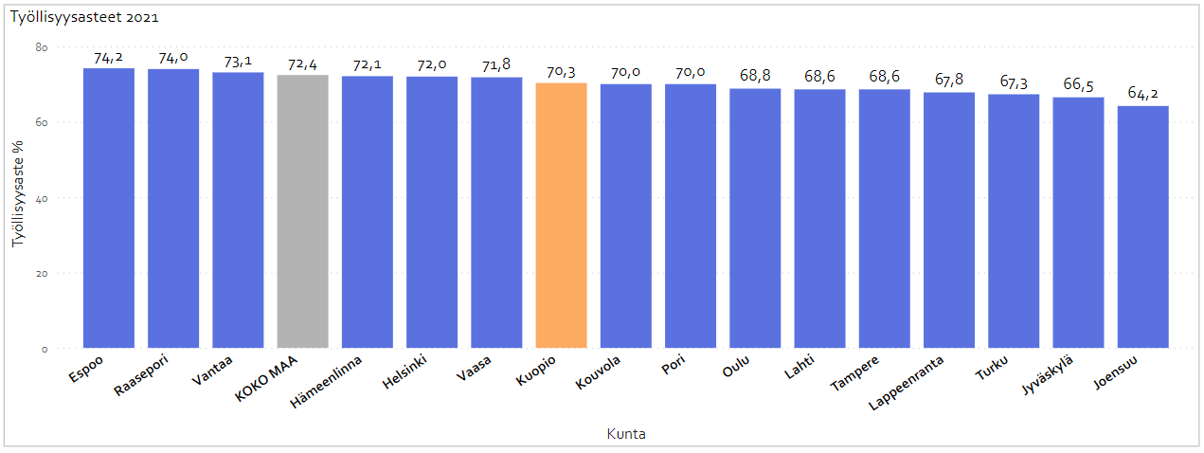
Työllisyysaste 2021, %
Employment rate, %
Työllisyysaste on
18-64-vuotiaiden työllisten osuus samanikäisestä väestöstä.
The employment rate is the ratio of employed persons aged 18 to 64 to the population of the same age. Source: Employment statistics, Statistics Finland.
Lähde: Tilastokeskus, työssäkäyntitilastot
12 /2022

Slide 25

Kuopion asuntotuotanto
Dwelling construction
Vuonna 2023
-Asuntoja valmistui 1198 kpl
-Asuntoja myönnetyissä rakennusluvissa 667 kpl
02/.2023

Slide 26
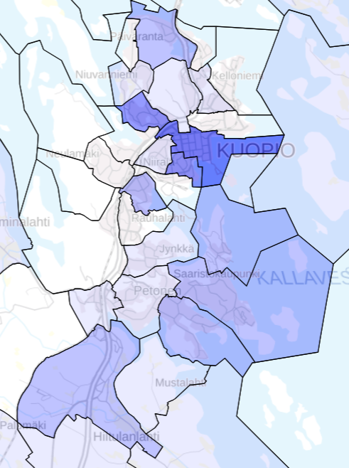

Valmistuneet asunnot tilastoalueittain 2023
42
1198 asuntoa valmistui 2023
173
575
153
31
43
36
42
53
Tietolähde: Taavi karttapalvelu, Facta kuntarekisterit

Slide 27
Valmistuneiden asuntojen hallintamuodot 2023
1/2024

Slide 28
Asuntorakentaminen 1962 - 2023
Dwelling Construction (31.12.)
1198 asuntoa valmistui 2023
Lähiörakentaminen alkoi 1960-luvulla Puijonlaaksossa.
1980-luvulta alkaen rakennettiin Neulamäki, Jynkkä ja Petosen tytärkaupunki.
1990-luvun alun lamavuodet vähensivät asuntorakentamista.
Vuodesta 2011 alkaen on valmistunut 800 – 1300 asuntoa vuodessa.
Vuosi 2018 oli ennätysvuosi, jolloin valmistui noin 1800 asuntoa.
01/2024

Slide 29



Kuopion maaseutualue
1350 maaseudulla toimivaa yritystä
654 maatalous- ja puutarhayritystä 2022
647 tilaa 2022
32 900 ha viljelymaata 2021
4887 työpaikkaa maaseudulla 2021
Kesämökit
10 500
2022
mökkivaltaisin kunta
Maidon tuotanto
68,7 milj. litraa
eniten Suomessa
2022
Naudanlihan tuotanto
3,1 milj. kg
2. eniten Suomessa
2022
12/2023

Slide 30
Kesämökit 31.12.2022, 10 kuntaa, joissa eniten
Holidayhomes and cottages 31.12.2022
Kesämökit
10 500
2022
”Kuopio on Suomen mökkivaltaisin kunta”
Lähde: Tilastokeskus
2/2023

Slide 31
Kuopion kehitys
Development of Kuopio
Lähteet: Väestörekisterikeskus, Kuntarekisterit, Tilastokeskus, Työ- ja elinkeinoministeriö
3.1.2024

Slide 32
Kuopion työpaikat 2022
Vuoden 2022 lopussa Kuopiossa oli noin 55 400 työpaikkaa. Työpaikkojen määrä kasvoi 2,o % (1104) edelliseen vuoteen verrattuna. Eniten työpaikkojen määrä kasvoi terveys- ja sosiaalipalveluissa (+452) ja hallinto- ja tukipalveluissa (+186) sekä informaatio ja viestintäalalla (+166).
Kuopion elinkeinorakenne on monipuolinen. Työpaikoista miltei neljännes (23 % ) on terveys- ja sosiaalipalveluissa.

Slide 33
Työpaikat toimialan mukaan, elinkeinorakenne, 2022
Työpaikkoja 2022
55 401
Kuopion elinkeinorakenne on monipuolinen.
Terveys- ja sosiaalipalvelujen osuus on 23 %.
Työpaikkoja lisää
+1104
+2,0 %
vuonna 2022
Lähde: Tilastokeskus, työssäkäyntitilasto 12/2023
*) Hallinto- ja tukipalvelut sisältää mm. vuokratyövoiman.

Slide 34
Työpaikkakehitys vertailukaupungeissa
Työpaikkojen määrän suhteellinen muutos vuonna 2022, %
Työpaikkojen määrän suhteellinen muutos
10 vuodessa 2012 – 2o22, %

Slide 35
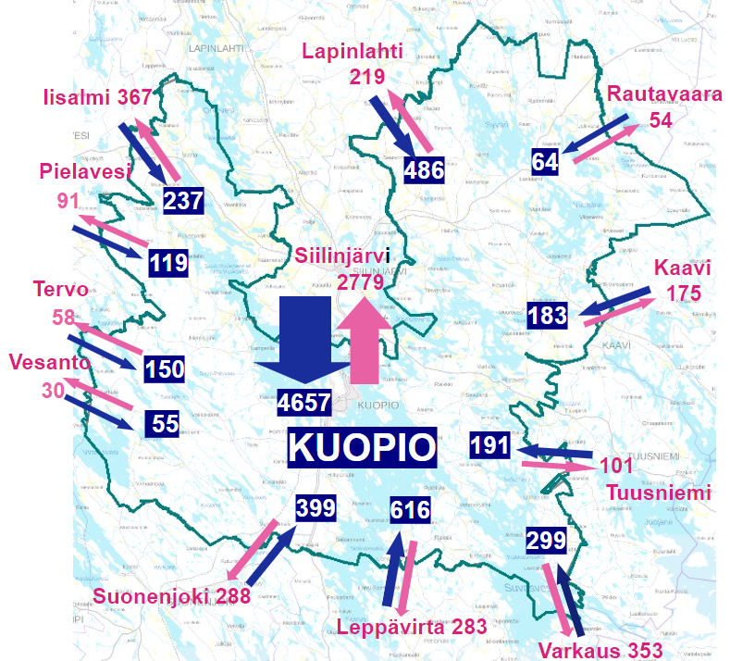

Työssäkäyntiliikenne 2022
Pendelöinti Kuopion ja sen lähikuntien välillä 2022
Kuopiossa työpaikkoja 55 401 , joissa käy töissä
muista kunnista (19 % ) 10 243
Kuopiolaisia käy töissä
muissa kunnissa 8 621
Nettopendelöinti +1 622 henkilöä
18 864
pendelöijää
Kuopiossa on enemmän työpaikkoja kuin työvoimaa
työpaikkaomavaraisuus on 103,0 %
Pendelöinnillä (sukkuloinnilla) tarkoitetaan työssäkäyntiä oman asuinalueen ulkopuolella. Nettopendelöinnillä tarkoitetaan alueen ulkopuolella työssäkäyvien ja alueelle muualta töihin tulevien henkilöiden välistä erotusta.
Lähde: Tilastokeskuksen työssäkäyntitilastot, 12/2023
Punainen= kuopiolaisen työpaikka lähikunnassa Sininen= lähikuntalaisen työpaikka Kuopiossa

Slide 36
Yritysten verotettava tulo 2022, kotikunta Kuopio yhteisöverot yrityksen verotuskunnan mukaan
Lähde: Yhteisöjen julkiset tiedot julkaistaan vero.fi:ssä pois lukien asunto-osakeyhtiöt, keskinäiset kiinteistöosakeyhtiöt ja rajoitetusti verovelvolliset kuolinpesät.
*)Tieto siitä, paljonko yhtiö on maksanut veroa mihinkin kuntaan, ei ole julkinen tieto.

Slide 37
Kuopion suuria toimijoita
Kuopion kaupunki, City of Kuopio, henkilöstö 3900 (2023)
Kuopion yliopistollinen sairaala, Kuopio University Hospital
Itä-Suomen yliopisto, University of Estern Finland
Servica Oy Itä-Suomen huoltopalvelut liikelaitoskuntayhtymä
Osuuskauppa PeeÄssä (P-S), Co-op PeeÄssä
Istekki Oy, Kuopion Viestikadun toimipiste (henkilöstö n. 980)
Väre Oy
Mondi Powerflute Oy, paperin, pahvin ja kartongin valmistus
Savon koulutuskuntayhtymä Savo Consortium for Education
Niuvanniemen sairaala, Niuvanniemi Hospital
Itella Posti Group Oyj, Itella Post Group Oyj
ISS Palvelut Oy, ISS, Facility Services

Slide 38
Kuopion alueen yrityksiä
merkittäviltä aloilta
Large employers in Kuopio
- Metalliala ja korkea teknologia Junttan, Samesor, Hydroline, AutoRobot Finland, Kratos, Bella Boats, NewIcon, Honeywell
Kemian- ja elintarviketeollisuus Lignell&Piispanen, FK Trube, Apetit Kala, Leijona Catering
Kaupan ala Ikea, Ikano, Osk. Peeässä, lukuisat eri kaupan alan toimijat
Puunjalostus PinArctic, Powerflute, Puumit, Kuopion Woodi
Matkailu Kuopio-Tahko Markkinointi, Kuopio Convention Byro
Rakennusala YIT, Skanska, Lujatalo, Lapti, Vesrak, Lemminkäinen
ICT- ja ohjelmistoala Ropo Capital, Enfo, Tieto, Istekki, Arction, SenSoftia, Data Prisma, OwnSurround
Terveys-, bio- ja lääkeala FinVector Vision Therapies, Galena Pharma, Medikro, Medfiles, Charles River DRS Finland, Aurealis Pharma, Bone Index
Cleantech -ala Rocsole, Ecomond, Venacontra, Savroc, Vesi-Eko, Mäkelä Plast, FinnEnergia, Granlund, Outotec, BioSO4, Scantarp, Sulfator, Snowek, Jätekukko, Kuopion Energia, Kuopion Vesi
Lähde: Tilastokeskus
3.4.2017

Slide 39
KUOPION YRITYSTEN LIIKETOIMINTA
Liiketoiminnan trendit 2015-2022 ja alkuvuosi 2023
Kuopion yritysten liikevaihto on kasvanut vuoden 2021 alusta lähtien yhtäjaksoisesti, mutta hieman hitaammin kuin koko maassa keskimäärin.
Palkkasummakertymä on kasvanut tasaisesti vuoden 2021 alusta lähtien. Palkkasummakertymään vaikuttaa osaltaan Kuopiossa jo pitempään jatkunut myönteinen työllisyyskehitys.
Lähde: Tilastokeskus,
Asiakaskohtainen suhdannepalvelu 23.8.2023

Slide 40

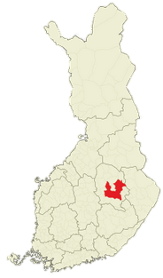







Kestävän kehityksen mittareita 1
Asuinrakennusten energiankulutus
2021 11,0 MWh/asukas
(2015 11,0 MWh/as.)
250
Sähköavusteista
kaupunki-pyörää
Hiilinielupotentiaali
Metsiä ja suoalueita 70 %
Maatalousmaata 10 %
maapinta-alasta
Asukkaat
124 000
Kasvihuonepäästöt
asukasta kohden
2022 4,04 t CO2-ekv /asukas
(2011 7,4 t)
Järvien (n.900)
ekologinen tila on
hyvä = 4,02
(asteikko 0-5)
Kaupunki-liikenne
7,3 milj.
matkaa
2022
Henkilöautoa /asukas
2021 0,46 (2011 0,44)
Biopolttoaineen tankkausasemat 2021
5 kpl
Sähköisten ajoneuvojen latauspisteet 2020 81 kpl
Energian
tuotantolähteistä
uusiutuvia
61 %
Tuulivoima
0 kW/as.
Jäteveden käsittelyaste
on paras mahdollinen
3 puhdistusvaihetta
(asteikko 0-3)
Lähteet: Mayorsindicators 2021 ja Kuopion kaupunki
06/2022

Slide 41






Kestävän kehityksen mittareita 2
Sairastavuusindeksi
suhteessa koko maan indeksiin, joka on 100.
2018-2019 125,3
(2010 144,4)
Palkkatasa-arvo
naisten ja miesten mediaanitulojen vertailu, täydellinen tasa-arvo 100 %
2021 86,04 %
Nuorten tyytyväisyys
elämäänsä
2023 66,9 %
ovat elämäänsä melko tai erittäin tyytyväisiä
!
Asukkaat
124 000
  Työttömyysaste
  2023 arvio 10,0 %
  (2010 11,3 %)
  Rakennetyöttömyys
  vaikeasti työllistyvien %-osuus
  2022 4,7 %
  (2010 4,2 %)
Suhteellinen köyhyys
Pienituloisten kotitalouksien osuus suhteessa muuhun väestöön.
2021 14,8 %
(2010 16,7 %)
Yksinäisyyttä kokevat koululaiset
13,6 % 2023
Väestönkasvu
2022 +0,9 %
Koulutustasoindeksi
perusasteen jälkeen suoritetun koulutuksen pituus henkeä kohti
2020 n. 4,1 vuotta (2010 3,5 vuotta)
Lapsi-parlamentti
Pitäjäraadit
Useasti kiusaamisen kohteena olleet 8. ja 9. lk. oppilaat
5,9 % 2023
Eduskuntavaalien äänestys-aktiivisuus
2023 66,9 %
(2011 67,5%)
Rikokset / 1000 asukasta
2022 90,13
(2010 156,9)
Lähteet: Mayorsindicators ja Kuopion kaupunki
12/2023

Slide 42
Sustainable Development Indicators 1
Residential energy consumption per capita
2021 11,0 MWh
(2015 11,0 kWh)
250
Electric citybikes
Carbon sink potential
Forests and marshland 70 %
Agricultural soils 10 %
of all land areas
Population
124 000
GHG emissions per capita
2022 4,04 t CO2
(2011 7,4 t CO2)
Ecological status of lakes (some 900 lakes)
GOOD = 4,02
(score 0-5)
Public transport
5,9 milj.
trips
2021
Private cars per capita
2021 0,46
(2011 0,44)
Biofuel filling stations 2021 5
Electric vehicle charging points 2020 81
Renewable energy
sources
61 %
Wind power capacity
0 kW/as.
Level of wastewater treatment
3, maximum
(score 0-3)
Lähteet: Mayorsindicators 2021 and City of Kuopio
06/2022

Slide 43
Sustainable Development Indicators 2
Morbidity index The national average morbidity index is 100
2018-2019 125,3
(2010 144,4)
Salary equality
between genders
the ideal equality value of 100 %
2021 86,04 %
Life satisfaction of young people
2023 66,9 %
are happy with their lives
!
Population
124 000
  Unemployment rate
  2023 10,0 %
  (2010 11,3 %)
  Structural unemployment
  2022 4,7 %
  (2010 4,2 %)
Relative poverty percentage of people
living in low-income households
2021 14,8 %
(2010 16,7 %)
Loneliness
of pupils
13,6 % 2023
Local childrens´parliament
Rural popular assemblies
Population change
2022 +0,9 %
Educational level index the average length of schooling per person after elementary school
2020 n. 4,1 years (2010 3,5 years)
Pupils regularly being bullied
(8th and 9th grades)
5,9 %
2023
Parliament election vote turnout
2023 66,9 %
(2011 67,5%)
Crimes per 1000 inhabitants
2022 90,13
(2010 156,9)
Lähteet: Mayorsindicators and City of Kuopio
12/2023

Slide 44




Kuopion strateginen johtamisjärjestelmä
Kuopion strategia 2030: Hyvän elämän pääkaupunki
Strategiaohjelmat
Muut suunnitelmat ja ohjelmat
Kaupunkirakennesuunnitelma
Kaupunkiseutusuunnitelma
Maapoliittinen ohjelma
Ilmastopoliittinen ohjelma
Omistajapoliittiset linjaukset
Maaseutuohjelma
Ikäystävällinen Kuopio
Koulutuspoliittinen ohjelma
Joukkoliikenneohjelma
Hankintaohjelma
Muut suunnitelmat ja ohjelmat
Kasvava
Kuopio
Hyvinvoiva
Kuopio
Resurssiviisas
Kuopio
Uudistuva
Kuopio
Seuranta ja arviointi
Vuosittain tapahtuva toiminnan ja talouden suunnittelu
Talousarvio ja taloussuunnitelma
(sitovat tavoitteet ja talouskehys)
Palvelualueiden käyttösuunnitelmat (tavoitteita toteuttavat toimenpiteet)
Johtoryhmä-työskentely
Kehitys-keskustelut
Kehittämis-hankkeet
Viestintä
Sidosryhmä-yhteistyö
Sidosyksikköjen talous- ja toimintasuunnitelmat
Palvelu-sopimukset

Slide 45



Päämäärät
Menestystekijät
Menestystekijät
Elinympäristö ja osallisuus
Hyvinvointia edistävät elintavat ja sosiaaliset verkostot
Elinikäinen oppiminen, työ ja toimeentulo
Laadukas varhaiskasvatus ja koulutus
Vapaa-ajan mielekäs tekeminen ja kokeminen
HYVINVOIVA JA YHTEISÖLLINEN
Turvallinen kaikille – paras paikka kasvaa ja oppia
Kuopio 2030
Kumppanuus
Hyvän elämän pääkaupunki
Kilpailukykyinen ja kannustava yrittäjyysympäristö
Rohkea ja kestävä kaupunkikehitys
Vetovoimainen innovaatio-, tutkimus- ja osaamiskeskittymä ja laadukas koulutus
Kasvava matkailu ja vetovoimaiset tapahtumat
Kuopion tunnettuus ja edunvalvonta
Terveyttä, elinvoimaa ja arjen rikkautta
ELINVOIMAINEN JA KASVAVA
Houkutteleva osaajille ja yrityksille
Toimintatapa
Lupa tehdä toisin
Avoimesti. Innostavasti. Vastuullisesti. Yhdessä.
Kansainvälisyys
Kiertotalous ja resurssiviisaus
Viisas liikkuminen ja kestävä yhdyskuntarakenne
Luonnon monimuotoisuuden edistäminen ja luontokadon torjunta
Huoltovarmuus ja kriisinsietokyky
ILMASTO- JA RESURSSIVIISAS
Kestävästi kasvava – ympäristöstään ylpeä
Missio
Kuopio kumppaneineen mahdollistaa kestävän kasvun ja hyvän elämän
Digitalisaatio
Sujuva ja uudistuva toiminta
Uudistuva johtaminen
Osaava ja hyvinvoiva henkilöstö
Kestävä talous
UUDISTUVA JA YHDESSÄ TEKEVÄ
Haluttu hyvinvoiva työyhteisö

Slide 46
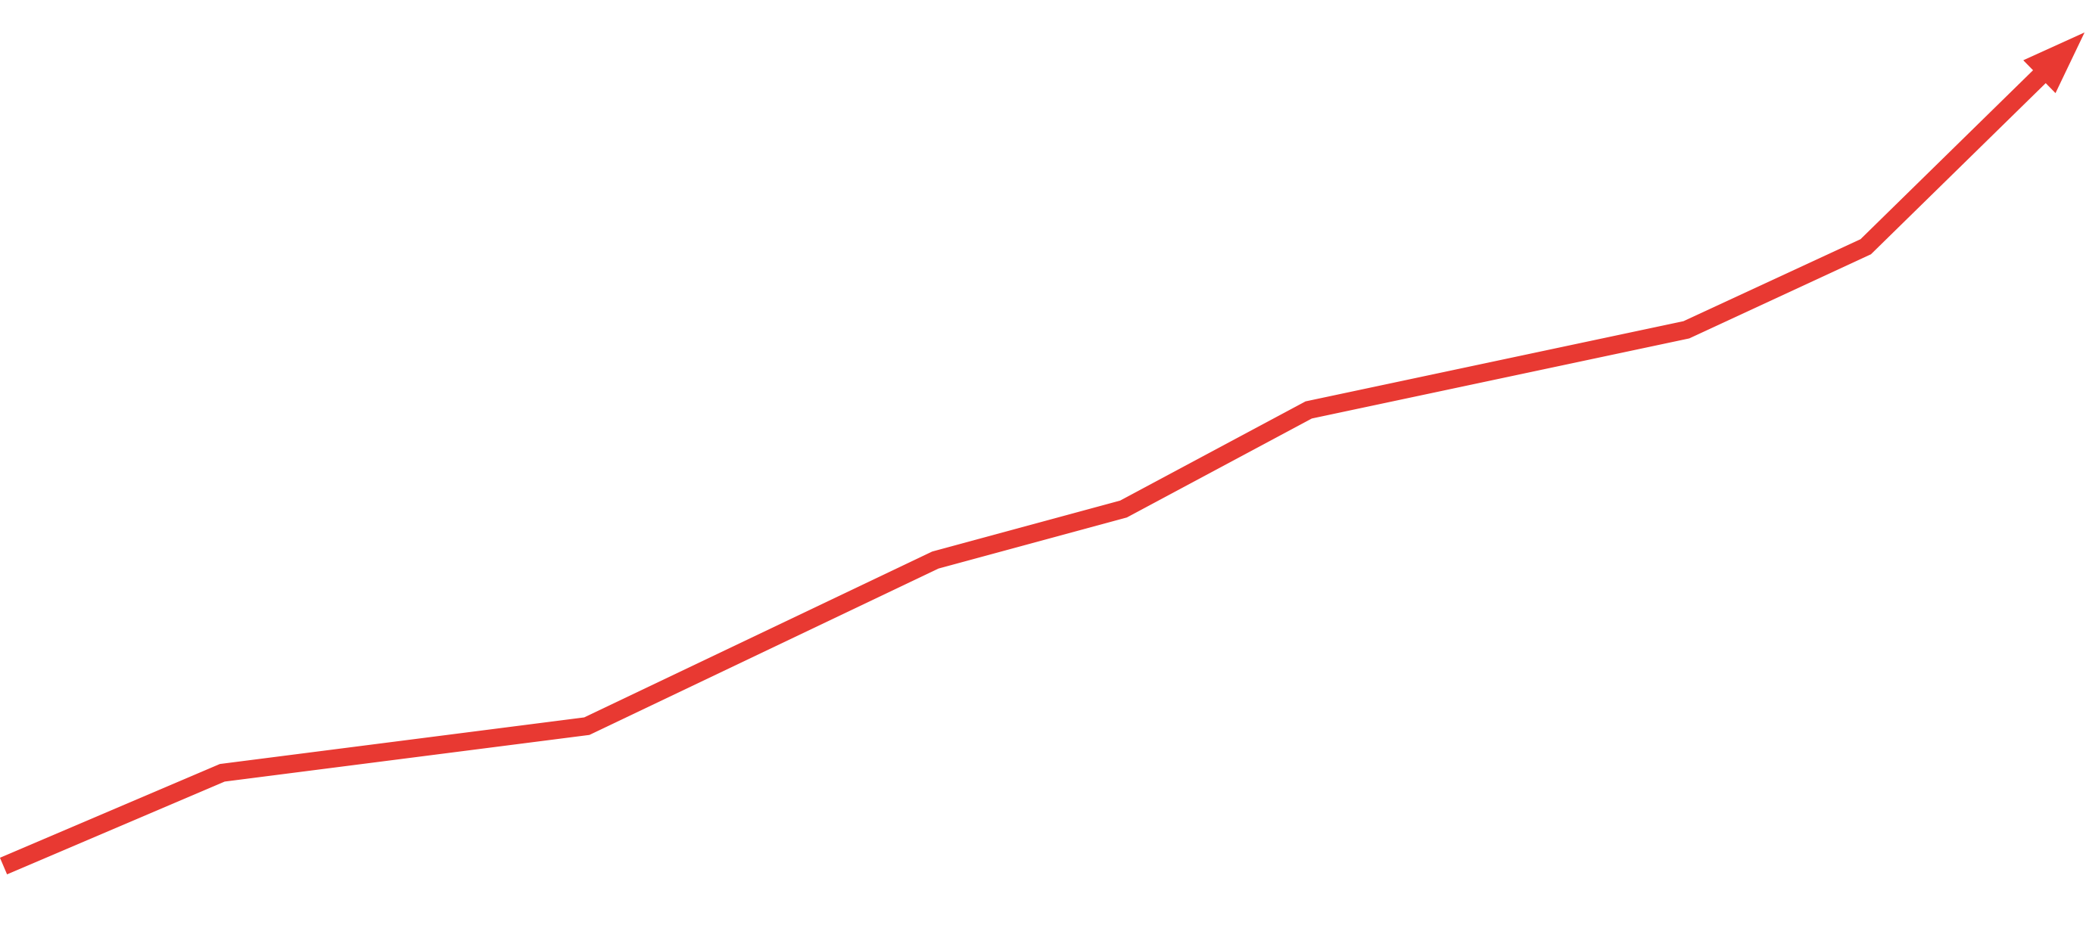
Kuopio 2030 väkiluvun kehitystavoite
KASVUTAVOITE
200 000
Hyvän elämän pääkaupunki Terveyttä, elinvoimaa ja arjen rikkautta
´20
KUOPIONLAHTI
´18
ASEMANSEUTU
´14
MALJALAHTI
MÖLYMÄKI
´15
SAVILAHTI
SAIRAALAKATU
ITKONNIEMI
´17
´23
´19
KUNTOLAAKSO-HATSALA
112 000
2014
2015
2016
2017
2018
2019
2020
2021
2022
2023
………………………
2040

Slide 47
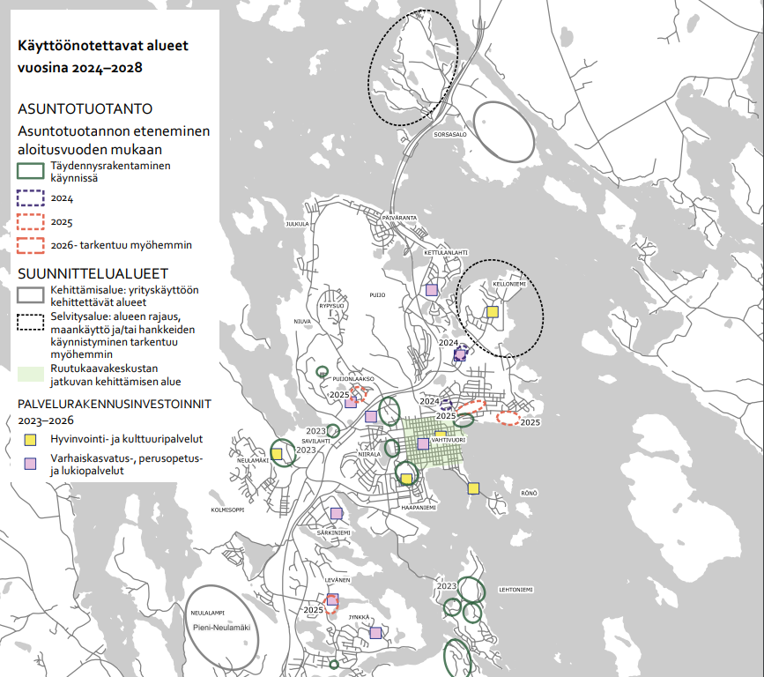
ASUNTOTUOTANNON
ETENEMINEN 2024-2028
New residential areas 2023-2027

Slide 48
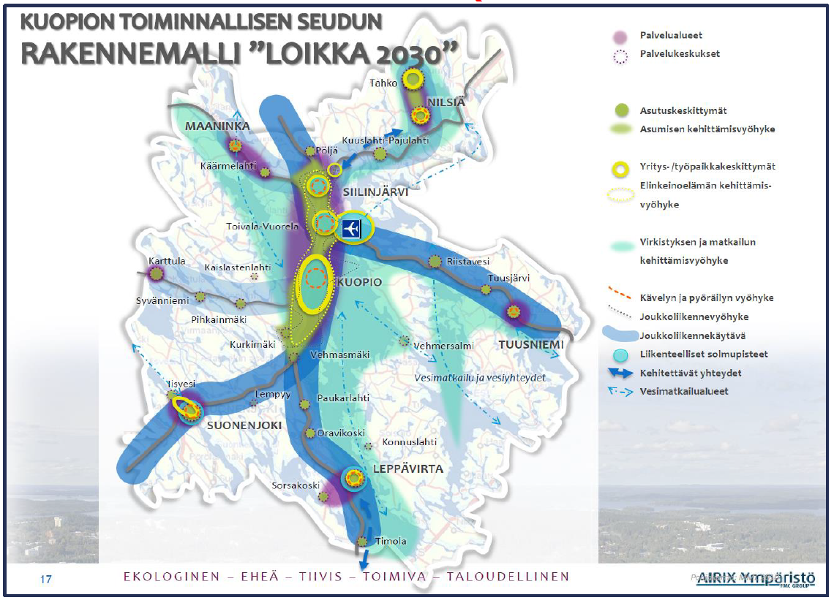
Kuopion toiminnallisen seudun rakennemalli ”Loikka 2030”
Rakennemalli ”Loikka 2030” valmistui 2011-2012

Slide 49

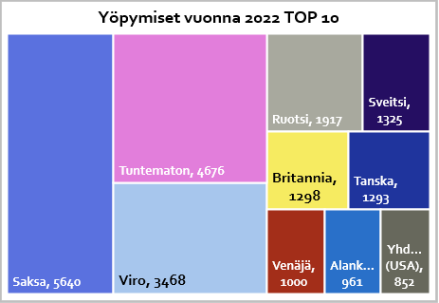
Kuopion yöpymiset vuonna 2022
Kuopion matkailu on toipunut koronavuosien jälkeen. Vuonna 2022 Kuopiossa (sis. Tahko) rekisteröitiin 535 260 yöpymistä. Edelliseen vuoteen 2021 verrattuna yöpymisten määrä kasvoi 8,4 %. Ulkomaalaisten yöpymisten osuus oli noin 6 %, eniten oli saksalaisten, virolaisten ja ruotsalaisten yöpymisiä. Venäläisten matkailijoiden määrässä näkyi Ukrainan sodan vaikutus. Vuonna 2022 venäläisten yöpymisiä oli 1000 (vuonna 2021 390, vuonna 2019 noin 18 900).
Kuopiossa
535 260
yöpymistä
vuonna 2022
Lähde: Tilastotietokanta Rudolf

Slide 50
Matkailijoiden yöpymisten määrä vertailukaupungeissa tammi-joulukuu 2022
Vuonna 2022 Kuopio sijoittui kuudenneksi yöpymisten määrässä vertailukaupunkien joukossa. Kasvua edelliseen vuoteen verrattuna oli 8,4 %.
Koko maan matkailukuntien tilastossa Kuopio sijoittui kahdeksanneksi Sotkamon, Kuusamon ja Oulun jälkeen.
Vuonna 2022 Kuopiossa oli yöpymisiä 8,4 % enemmän kuin edellisenä vuonna vastaavaan aikaan.
Ulkomaalaisten yöpymisiä Kuopiossa oli 5,8 % kaikista yöpymisistä.
Helsinki +75,8 % 3725 t
39%
25
%
TOP 10 vuonna 2022 | Yöpymisetyhteensä | Ulkomaiset yöpymiset | Ulkom. osuus
Helsinki | 3 724 656 | 1 552 181 | 41,7 %
Tampere | 1 322 776 | 160 896 | 12,2 %
Vantaa | 1 044 407 | 305 087 | 29,2 %
Turku | 932 940 | 114 365 | 12,3 %
Sotkamo | 742 345 | 34 678 | 4,7 %
Kuusamo | 635 744 | 106 930 | 16,8 %
Oulu | 558 190 | 80 545 | 14,4 %
Kuopio | 535 259 | 31 311 | 5,8 %
Jyväskylä | 487 010 | 48 704 | 10,0 %
Espoo | 476 206 | 152 362 | 32,0 %
12
%
Lähde: Tilastotietokanta Rudolf / Tilastokeskus, majoitustilastot

Slide 51
Ystävyyskaupungit
Bodø (Norja), Jönköping
(Ruotsi), Svendborg (Tanska)
Yhteistyötä kouluasioissa
Kielikursseja
Yhteispohjoismaiset kokoukset
Pohjola-Norden yhteistyö
Käynnistetty yritysyhteistyö 2016
Pitkäranta, Venäjä
Oppilaitosyhteistyötä
Pihkova, Venäjä
Kauppakamariyhteistyö
Opiskelijavaihtoa, AMK
Länsi-Virun maakunta
Tiedonvaihtoa
Castrop-Rauxel
Nuoriso- ja opiskelijavaihto
Opole, Puola
Tiedepuistoyhteistyö ja
mm. nukketeatteriyhteistyö
Minneapolis, USA
Kuopion yliopisto & Minnesotan yliopisto
FinnFest-tapahtumaan osallistuminen
Besancon, Ranska
Oppilaitosyhteistyö,
AMK
Györ, Unkari
Oppilaitosyhteistyötä
Kirjamessut
Kansalaisjärjestöyhteistyö
Shanghai Pudong, Kiina
Kaupungin ja Shanghai Pudongin
sopimukset
Health Kuopio, Health Shanghai
-yhteistyö
Kulttuurivaihtoa
Oppilaitosten liikkuvuushankkeet
Innovaatioyhteistyö (kaupunki,
Kuopio Innovation, AMK, UEF)
Ystävyyskaupunkisopimus 2012-
Kuopio ja Shanghai Pudong
Gera, Saksa
Nuorisovaihtoa
Alūksne, Latvia
Tiedonvaihtoa,
kulttuuriyhteistyötä
3.4..2017

Slide 52
Ystävyyskaupungit
Jönköping (Ruotsi)
Bodø (Norja)
Svendborg (Tanska)
Pitkäranta (Karjalan tasavalta)
Pihkova (Venäjä)
Castrop-Rauxel (Saksa)
Gera (Saksa)
Lääne-Viru maakunta (Viro)
Besançon (Ranska)
Opole (Puola)
Györ (Unkari)
Craiova (Romania)
Minneapolis (USA)
Winnipeg (Kanada)
Shanghai Pudong (Kiina)
Alūksne (Latvia)
Ystävyyskaupunkitoiminta on yksi Kuopion strategian kansainvälisen toiminnan alueista.
Perinteisen kulttuuri- ja nuorisovaihdon lisäksi avainryhmiä ovat yritykset, koulut ja yliopisto. Vierailukohteet, harjoittelupaikat ja muut kontaktit löytyvät helpommin tutuista ystävyyskaupungeista.
3.4..2017

Slide 53
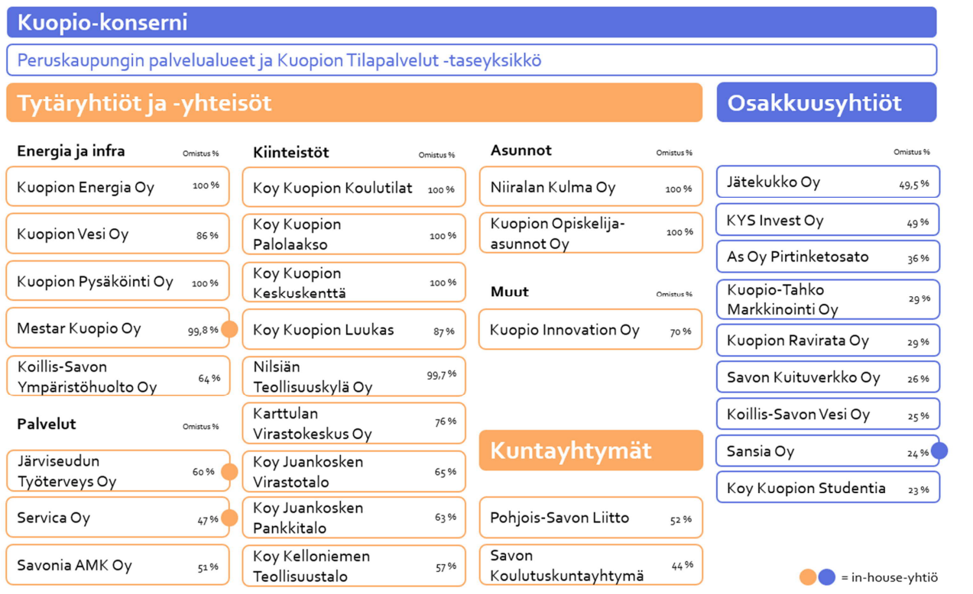
TA2024

